Slide 1
PELATIHAN Aplikasi e-SPT
PPh 21 2014

Slide 2



Susunan Materi
Pengenalan
Gambaran Aplikasi
Simulasi

Slide 3

PENGENALAN
APLIKASI eSPT PPh 21 2014

Slide 4




Pengenalan : Siklus e-SPT
Entry
Cetakan SPT ≠ Data Digital
- Load
- Cetak BPS
Lapor
Pengujian
Install/Update
Cetakan SPT = Data Digital
Cetakan SPT
Dok. Pendukung
Data Elektronik (csv)
Unduh
Petugas TPT
WP

Slide 5
Pengenalan : Pengertian & Istilah (1/2)
e-SPT : Aplikasi pengisian SPT yang disediakan oleh Direktorat Jenderal Pajak;
Data elektronik : data SPT yang dihasilkan dari Aplikasi e-SPT;
e-Filing : suatu cara penyampaian SPT yang dilakukan secara on-line yang real time melalui laman Direktorat Jenderal Pajak (www.pajak.go.id ) atau ASP (PER-48/PJ/2011);

Slide 6
Pengenalan : Pengertian & Istilah (2/2)
Penyedia Jasa Aplikasi (Application Service Provider/ASP) : adalah perusahaan yang telah ditunjuk dengan Keputusan Dirjen Pajak sebagai perusahaan yang dapat menyalurkan penyampaian SPT secara elektronik ke DJP. (PER-48/PJ/2011)
Pengujian data : adalah serangkaian kegiatan yang dilakukan untuk menilai kebenaran pengisian data elektronik;

Slide 7
Pengenalan : Gambaran Umum (1/3)
1
Program freeware berbasis desktop dan bukan merupakan update dari aplikasi eSPT PPh 21 sebelumnya
Dibuat untuk PC Berbasis Microsoft Windows (XP, 7, 8) 32 bit dengan regional Setting adalah indonesia;
Memerlukan utility/aplikasi tambahan (net framework 4,5, Microsoft Office Access, crystal report)
2
Konfigurasi dan data tersimpan dalam satu file database lokal dengan format microsoft Access (database default : db2113.accdb/ db2113.mdb), terkoneksi langsung (tidak melalui ODBC)
3
Installer eSPT terkadang terdeteksi sebagai virus (Avira, PCMAV);

Slide 8
Pengenalan : Gambaran Umum (2/3)
3
Release dan Update Aplikasi e-SPT bisa diunduh http://www.pajak.go.id (internet) dan KPP terdekat;
4
Data elektronik yang merupakan Output Aplikasi e-SPT adalah file yang datanya dalam bentuk Comma Separated Values (CSV);

Slide 9
Pengenalan : Gambaran Umum (3/3)
5
Spesifikasi Perangkat Komputer/Notebook
1. Perangkat Keras:
  Processor : Pentium IV (Produksi Thn 2007-an)
  RAM : 2 Gb RAM
  Harddisk : 20 Gb
  Flashdisk/Hardisk eksternal
  Perangkat input (keyboard, mouse)
2. Perangkat Lunak:
  Microsoft Windows (XP,Vista,7, 8) 32 Bit;
  Microsoft Office Access (> 2007);
  Antivirus terupdate

Slide 10



Gambaran
APLIKASI eSPT PPh 21 2014

Slide 11
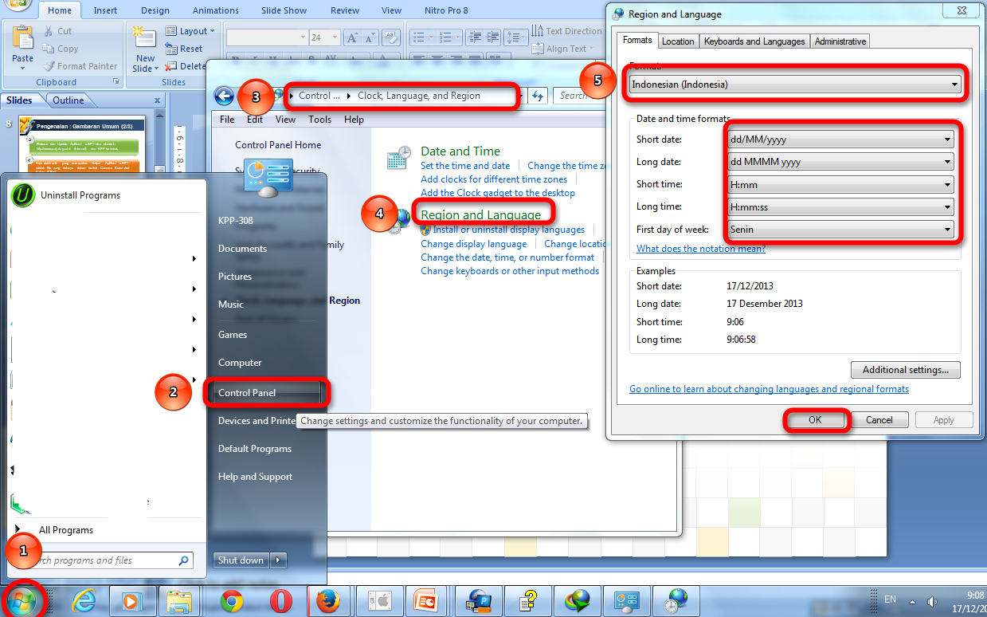
Aplikasi : Persiapan Sebelum Install (1/2)
1. Regional Setting : Indonesia

Slide 12
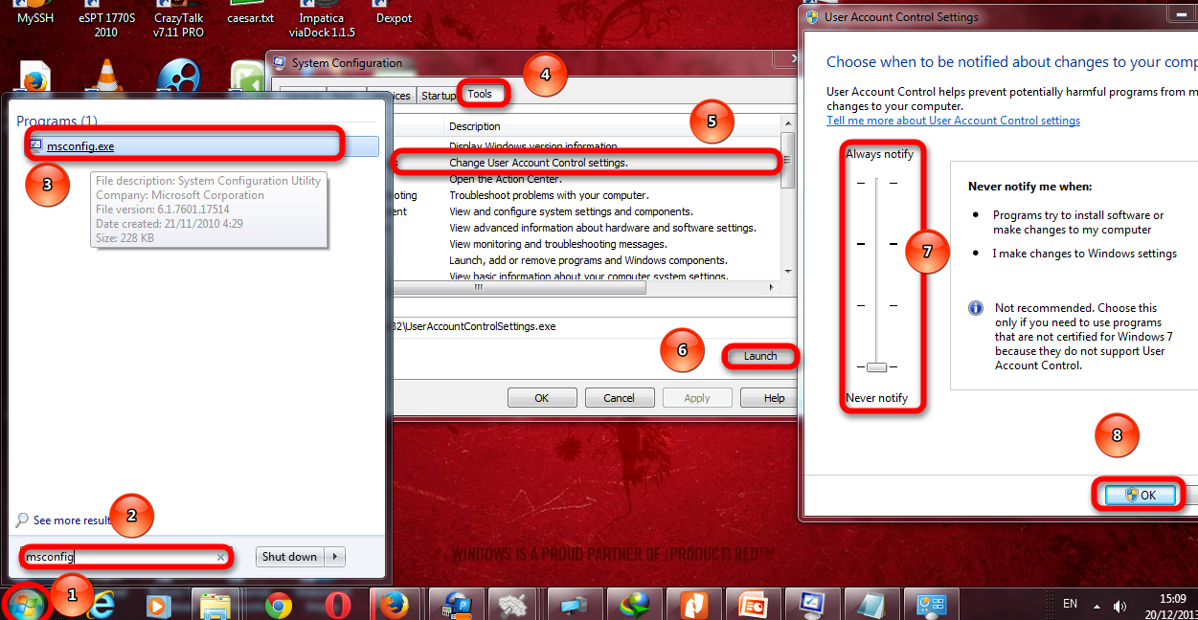
Aplikasi : Persiapan Sebelum Install (2/2)
2. Disable UAC, Disable Antivirus

Slide 13
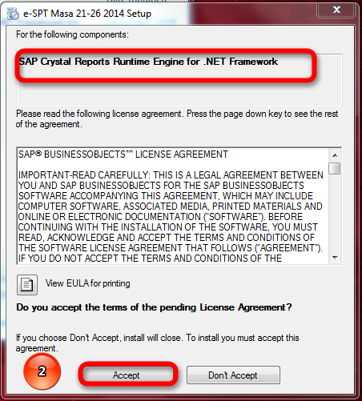
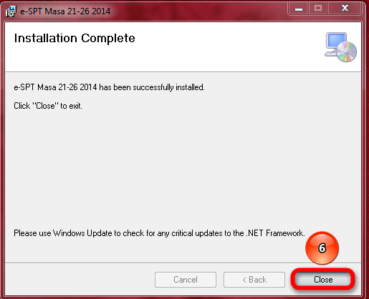
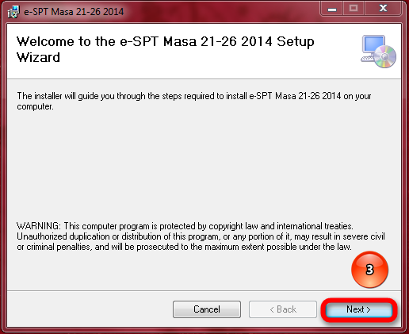
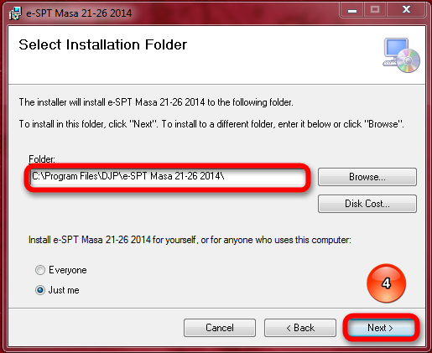
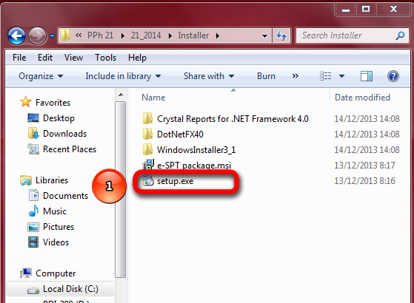
Aplikasi : Install

Slide 14
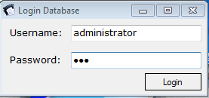
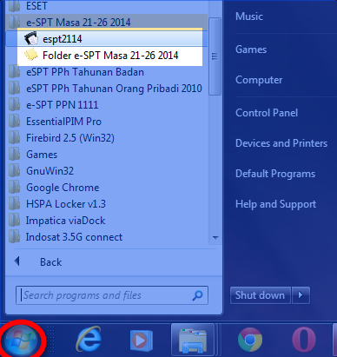
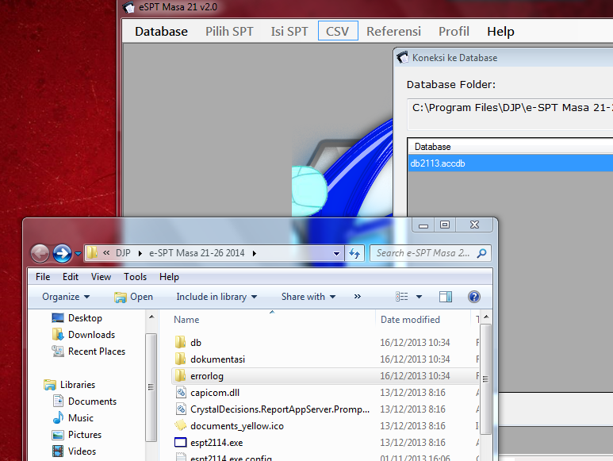
Aplikasi : Memulai Aplikasi (1/2)

Slide 15
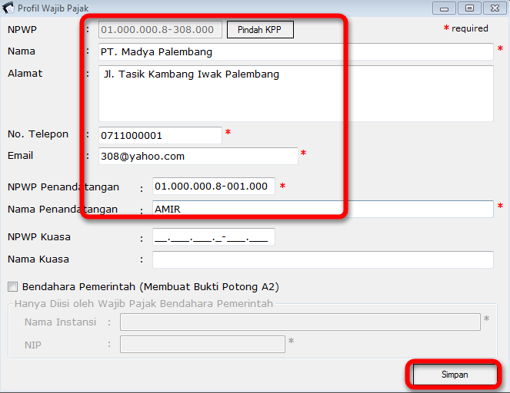
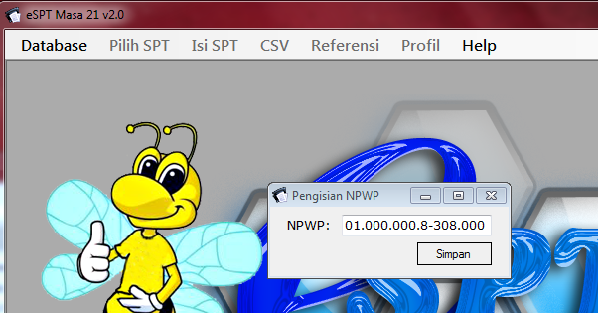
Aplikasi : Memulai Aplikasi (2/2)

Slide 16
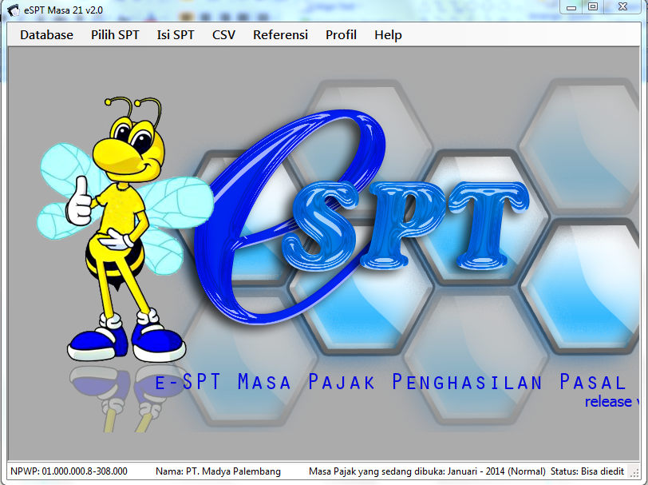
Aplikasi : Gambaran (1/7)
Menu
Status

Slide 17
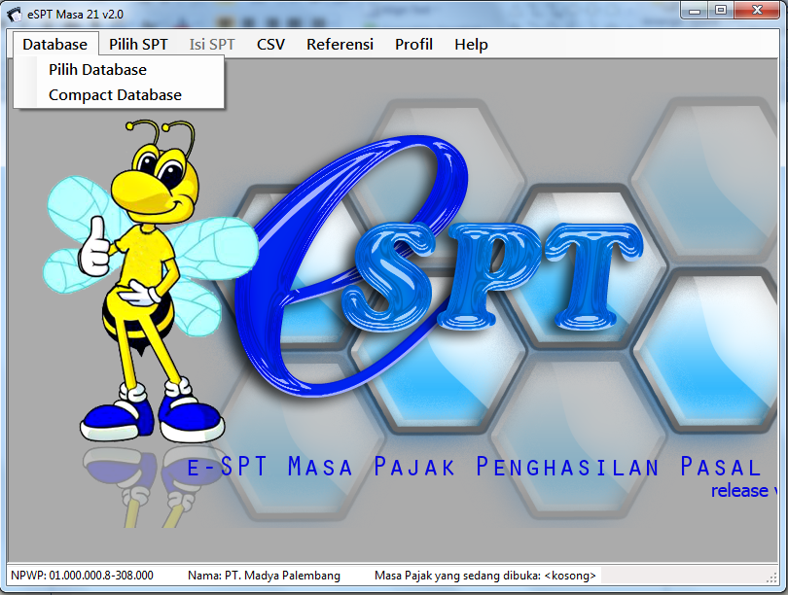
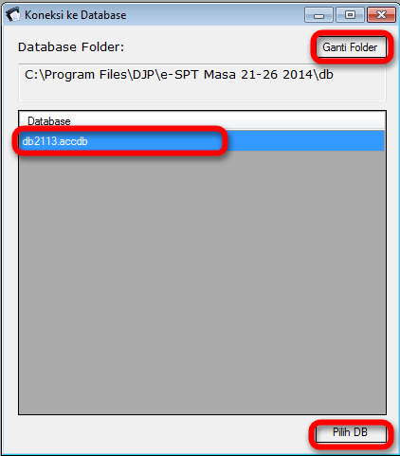
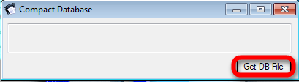
Aplikasi : Gambaran (2/7)
Memilih
lokasi Database
Menyusun
kembali Database

Slide 18
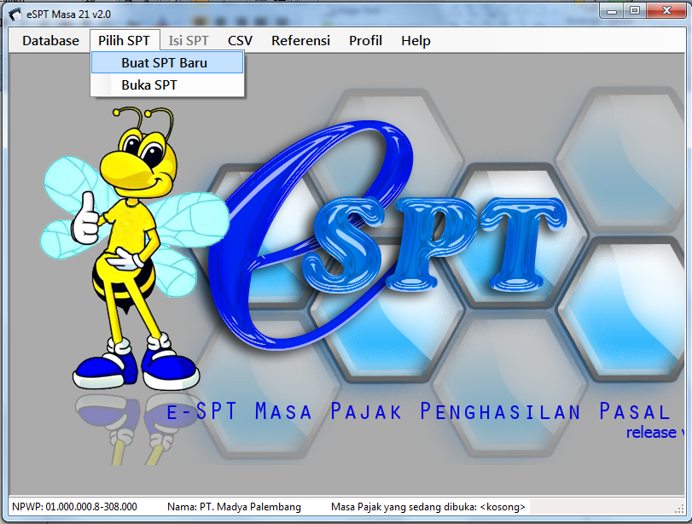

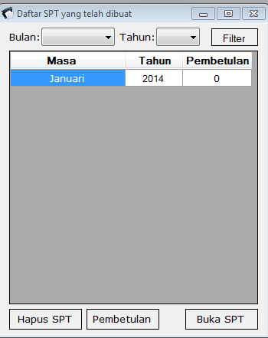
Aplikasi : Gambaran (3/7)
Mengedit
Pembetulan
Menghapus

Slide 19
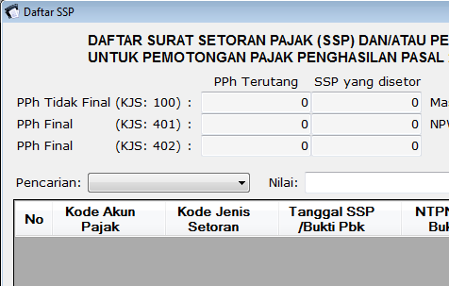
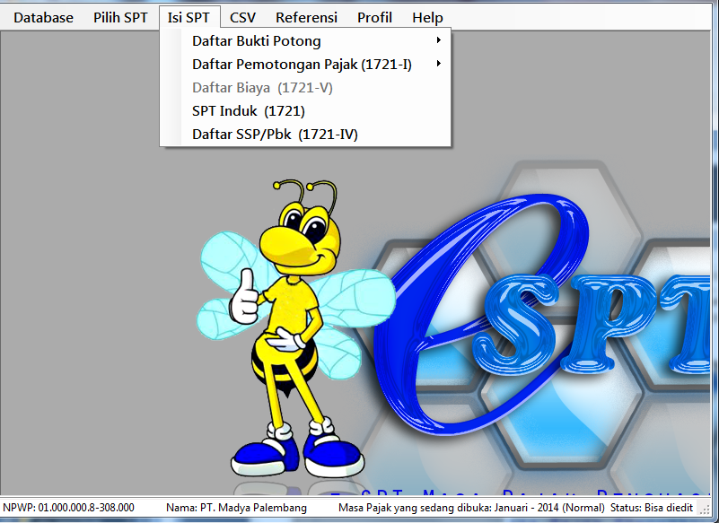
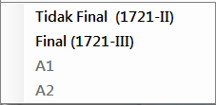

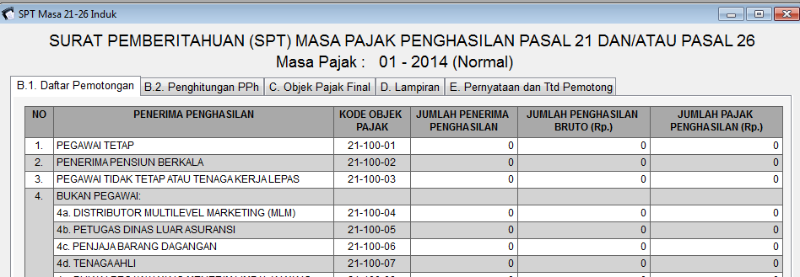
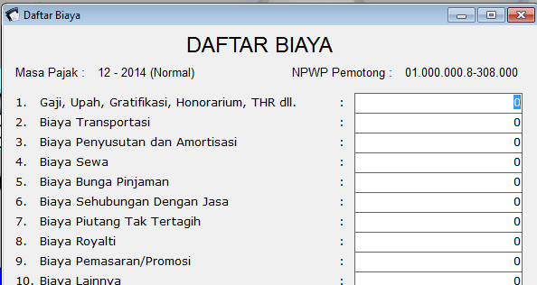
Aplikasi : Gambaran (4/7)

Slide 20
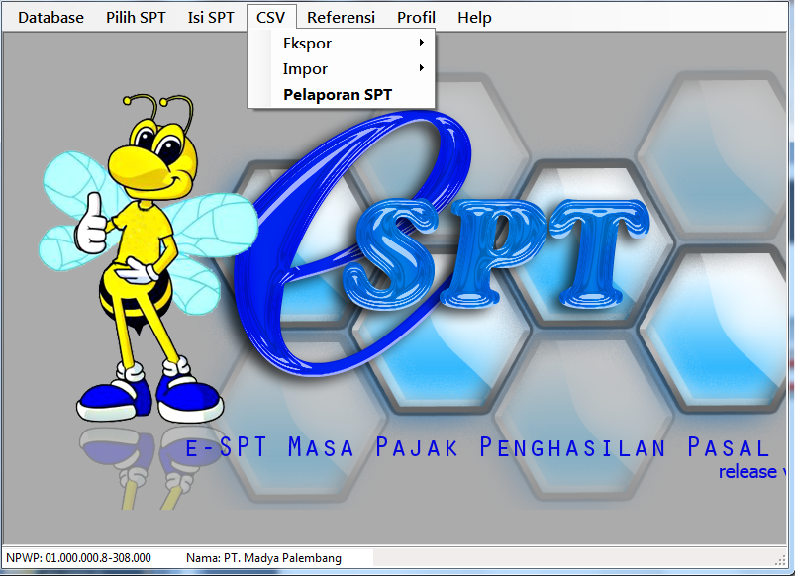

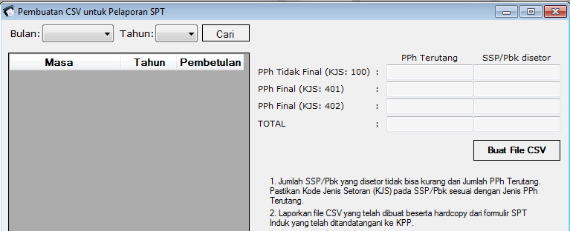

Aplikasi : Gambaran (5/7)

Slide 21
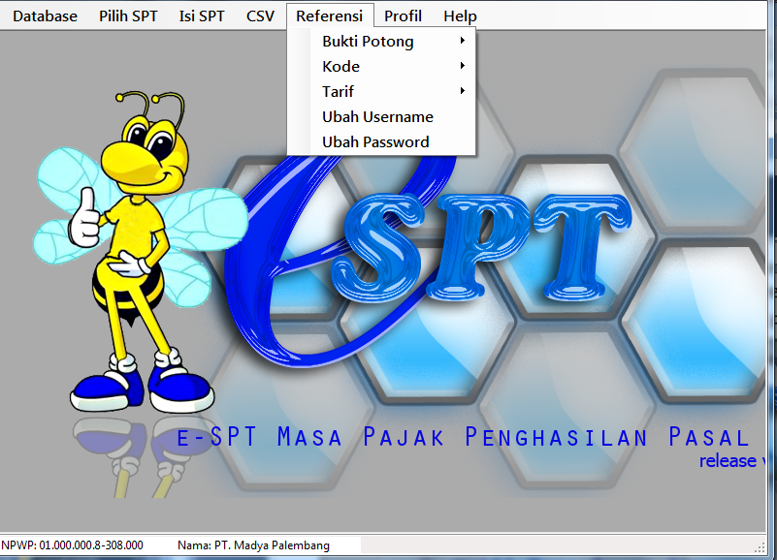
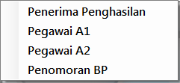
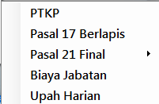
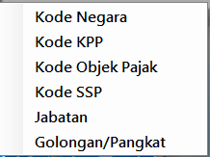
Aplikasi : Gambaran (6/7)

Slide 22
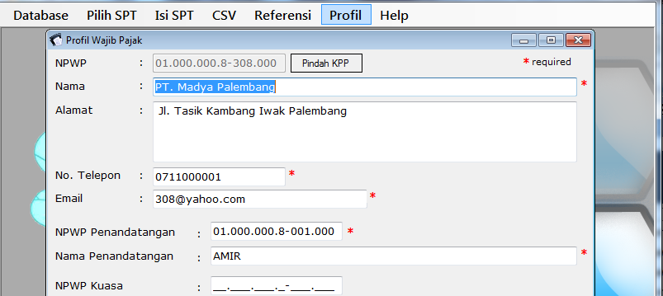
Aplikasi : Gambaran (7/7)

Slide 23
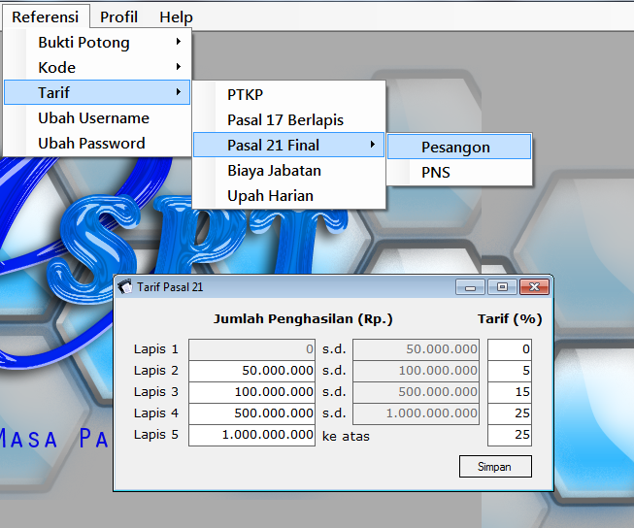
Aplikasi : Catatan
Terdapat kesalahan pada Tarif PPh Pasal 21 Final atas Pesangon
(PMK : 16/PMK.03/2010 tanggal 25 Januari 2010)

Slide 24
Simulasi
APLIKASI eSPT PPh 21 2014

Slide 25
Simulasi Pengisian eSPT PPh 21
Dasar Simulasi Pengisian
  Dasar pengisian pada simulasi ini adalah file File Simulasi.xlsx
Yang perlu diperhatikan saat input data eSPT
  Dalam input data di aplikasi eSPT, hindari pengunaan karakter single apostrophe (‘) dan semicolon (;).
  Misal : M. Jum’at sebaiknya M. Jumat
  Dalam input data di aplikasi eSPT, hindari kegiatan copy/paste data dari aplikasi lain. Misal ketika menginput data pegawai , WP melakukan copy/paste dari file excell data pegawai ke aplikasi eSPT.
  Sebaiknnya gunakan fasilitas expor/impor pada aplikasi eSPT (contoh file impor adalah File impor 2014.xlsx)
Notes:
o

Slide 26
Penghitungan PPh pegawai tetap
No | Nama Pegawai | Status | Penghasilan Bruto Sebulan | Pengurangan |  | Jumlah Ph Neto Setahun/ Disetahunkan | PTKP | PKP Setahun/ Disetahunkan | PPh 21 Januari
 |  |  |  | Biaya Jabatan | Iuran Pensiun/Iuran THT
1 | 2 | 3 | 4 | 5 | 6 | 7 | 8 | 9 | #
1 | Fajar Ariwibowo | K/0 | 8,000,000 | 400,000 | 500,000 | 85,200,000 | 26,325,000 | 58,875,000 | 319,271
2 | Budi Wijaya | K/0 | 6,000,000 | 300,000 | 500,000 | 62,400,000 | 26,325,000 | 36,075,000 | 150,313
3 | Candra | K/0 | 2,600,000 | 130,000 | 100,000 | 28,440,000 | 26,325,000 | 2,115,000 | 8,813
4 | Eka | K/0 | 2,700,000 | 135,000 | 100,000 | 29,580,000 | 26,325,000 | 3,255,000 | 13,563
5 | Dewi | K/0 | 2,900,000 | 145,000 | 100,000 | 31,860,000 | 26,325,000 | 5,535,000 | 23,063
6 | Beny | K/0 | 2,500,000 | 125,000 | 100,000 | 27,300,000 | 26,325,000 | 975,000 | 4,063
7 | Karyo | K/0 | 2,500,000 | 125,000 | 100,000 | 27,300,000 | 26,325,000 | 975,000 | 4,063
8 | Tuti | K/0 | 2,900,000 | 145,000 | 100,000 | 31,860,000 | 26,325,000 | 5,535,000 | 23,063
9 | Dadang | K/0 | 3,000,000 | 150,000 | 100,000 | 33,000,000 | 26,325,000 | 6,675,000 | 27,813
 | Jumlah |  | 33,100,000 |  |  |  |  |  | 574,025
Penghitungan PPh pegawai tidak tetap
(atas upah harian dibayarkan secara bulanan)
1721-I
(satu masa pajak)
No | Nama Pegawai | Status | Penghasilan Bruto |  | PTKP | Dasar Pengenaan Setahun | Dasar Pengenaan Januari | PPh Januari
 |  |  | Sebulan | Setahun
1 | 2 | 3 | 4 | 5 | 6 | 7 | # | #
1 | Dino | K/0 | 2,200,000 | 26,400,000 | 26,325,000 | 75,000 | 6,250 | 313
2 | Budi | K/0 | 2,400,000 | 28,800,000 | 26,325,000 | 2,475,000 | 206,250 | 10,313
3 | Eli | K/0 | 2,300,000 | 27,600,000 | 26,325,000 | 1,275,000 | 106,250 | 5,313
4 | Sasa | K/0 | 2,200,000 | 26,400,000 | 26,325,000 | 75,000 | 6,250 | 313
5 | Joko | K/0 | 2,200,000 | 26,400,000 | 26,325,000 | 75,000 | 6,250 | 313
 | Jumlah |  | 11,300,000 |  |  |  |  | 16.565
1721-II
Catatan:
Semua pegawai tersebut sudah memiliki NPWP.
Pegawai wanita menunjukkan keterangan bahwa suaminya tidak memperoleh penghasilan.
Notes:
Dalam contoh ini diasumsikan hanya ada 2 jenis penerima penghasilan. Apabila ada penerima penghasilan yang lainnya (misalnya tenaga ahli, bukan pegawai yang menerima imbalan yang tidak bersifat berkesinambungan dll.), maka harus dilakukan penghitungan PPh atas penerima penghasilan yang lain tersebut.
Apabila penerima penghasilan tidak memiliki NPWP maka dikenakan pemotongan dengan tarif lebih tinggi 20% daripada tarif yang diterapkan terhadap WP yang memiliki NPWP.
PTKP Karyawati kawin sebesar PTKP untuk dirinya sendiri (cfm Ps 11 PER-31/PJ/2012).
PTKP Karyawati tidak kawin sebesar PTKP untuk dirinya sendiri ditambah PTKP untuk keluarga yang menjadi tanggungan sepenuhnya.
Apabila Karyawati kawin dapat menunjukkan keterangan bahwa suaminya tidak memperoleh penghasilan, besarnya PTKP adalah PTKP untuk dirinya sendiri ditambah PTKP untuk status kawin dan PTKP untuk keluarga yang menjadi tanggungan sepenuhnya.

Slide 27
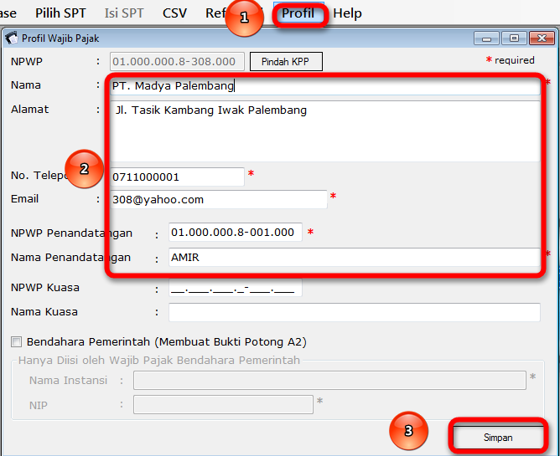
Simulasi : Persiapan
Pengisian Data Profil WP
Notes:
o

Slide 28
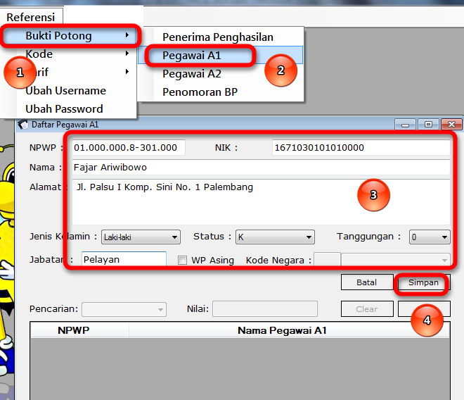
Simulasi : Persiapan
Pengisian Data Pegawai Tetap (Input data a.n Fajar Ariwibowo)
Notes:
o

Slide 29
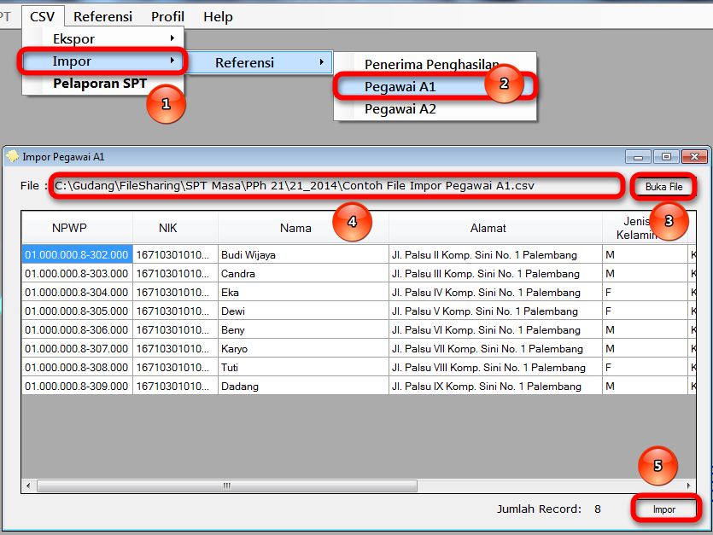
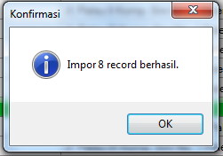
Simulasi : Persiapan
Pengisian Data Pegawai Tetap (Impor pegawai lain)
Notes:
o

Slide 30
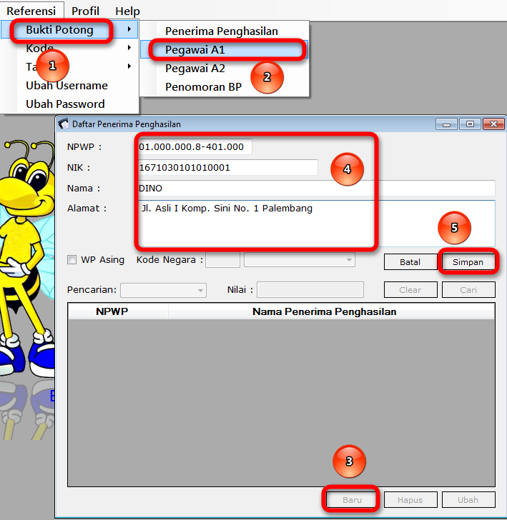
Simulasi : Persiapan
Pengisian Data Penerima Penghasilan (input pegawai a.n Dino )
Notes:
o

Slide 31
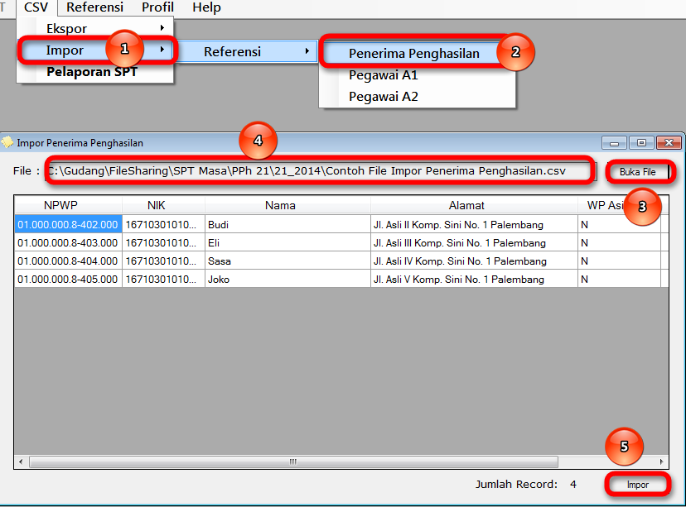
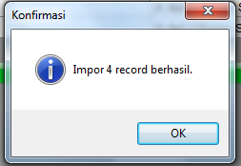
Simulasi : Persiapan
Pengisian Data Penerima Penghasilan (impor data pegawai lain)
Notes:
o

Slide 32
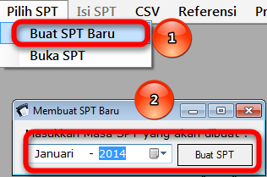
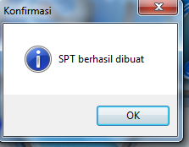
Simulasi : Masa Pajak Januari 2014
Membuat SPT Masa Januari 2014
Notes:
o

Slide 33
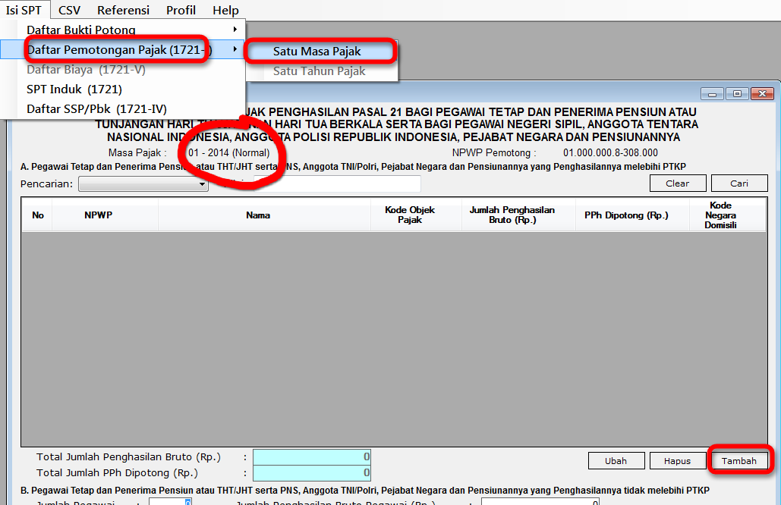
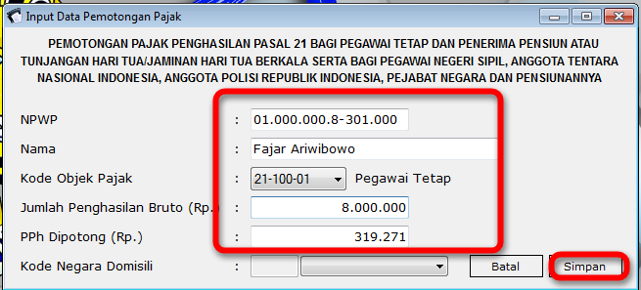
Simulasi : Masa Pajak Januari 2014
Input Penghasilan Pegawai Tetap (data a.n Fajar Ariwibowo)
Notes:
o

Slide 34
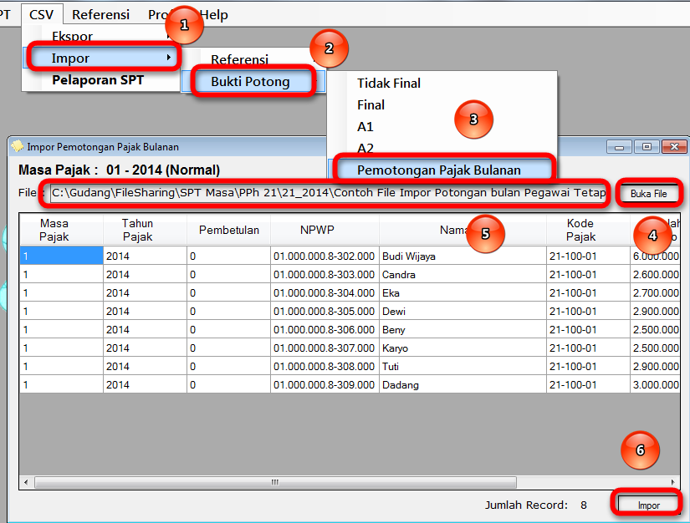
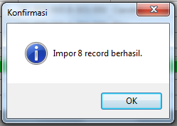
Simulasi : Masa Pajak Januari 2014
Impor data Penghasilan Pegawai Tetap (Pegawai Lain)
Notes:
o

Slide 35
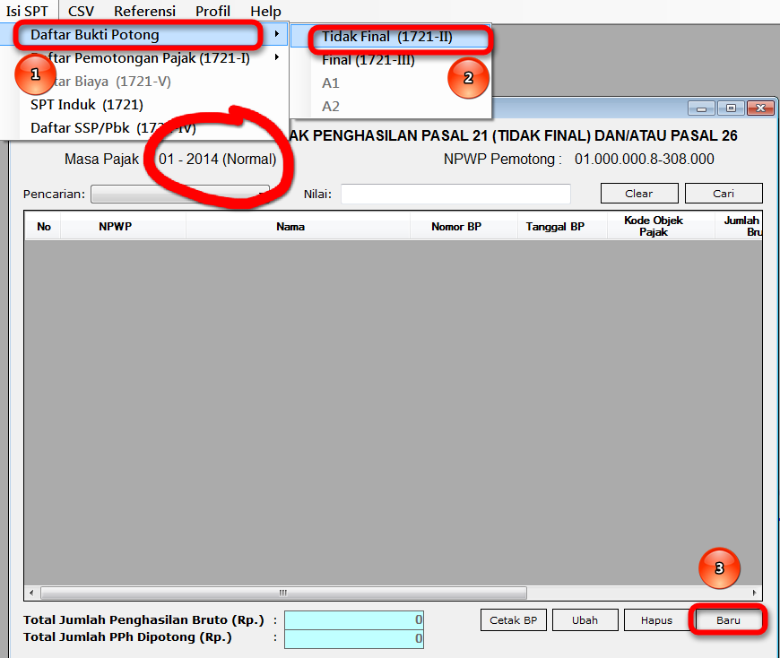
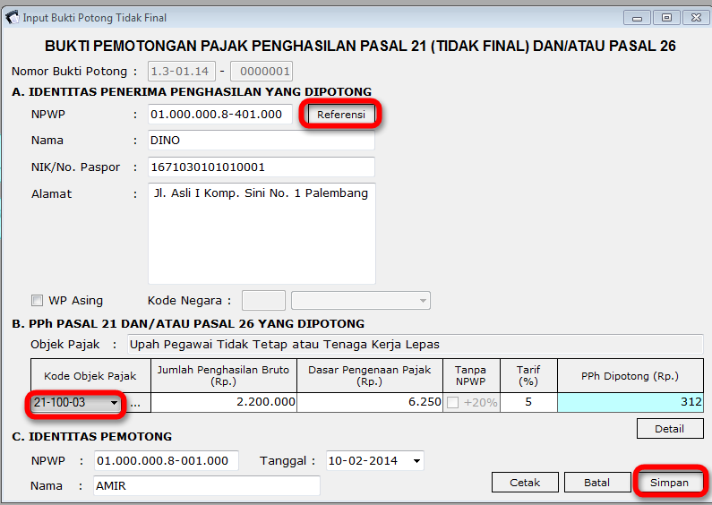
Simulasi : Masa Pajak Januari 2014
Input Penghasilan Pegawai Tidak Tetap (data a.n Dino)
Notes:
o

Slide 36
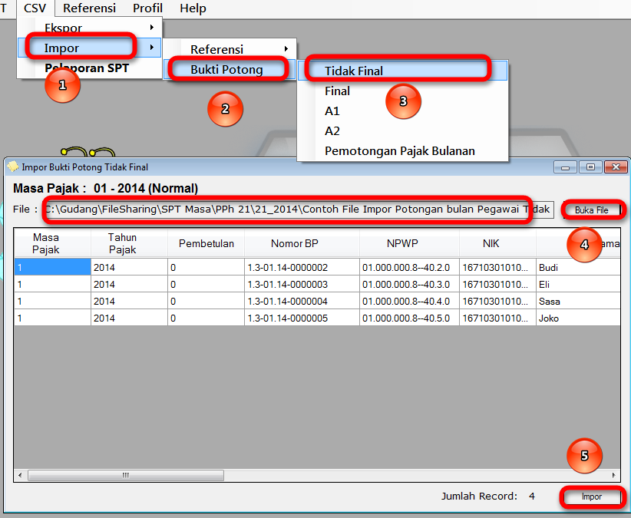
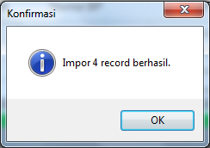
Simulasi : Masa Pajak Januari 2014
Impor Penghasilan Pegawai Tidak Tetap (pegawai lainnya)
Notes:
o

Slide 37
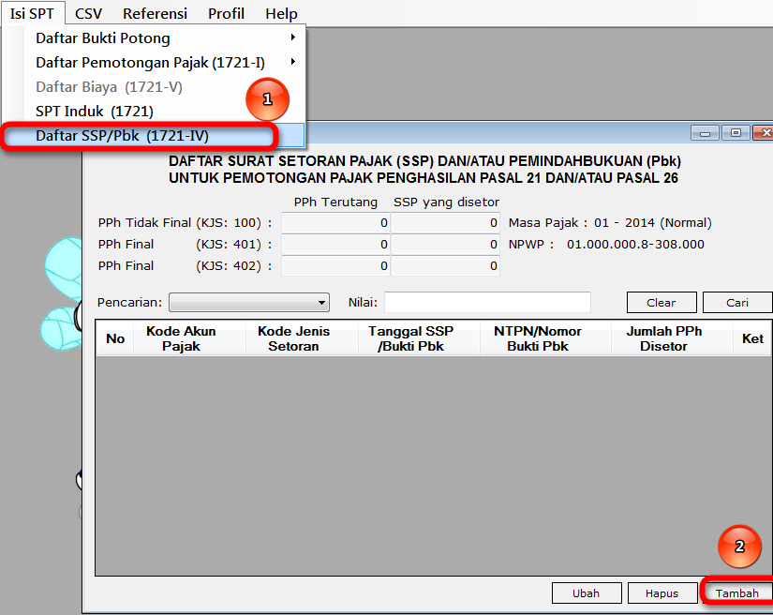
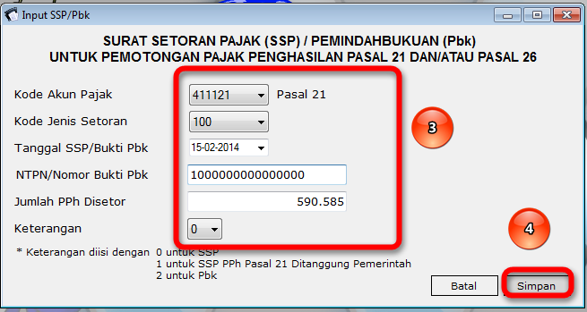
Simulasi : Masa Pajak Januari 2014
Input SSP
Notes:
o

Slide 38





Simulasi : Masa Pajak Januari 2014
Cetak SPT Induk
Notes:
o

Slide 39


Simulasi : Masa Pajak Januari 2014
Membuat File CSV Untuk Laporan ke KPP
Notes:
o

Slide 40
Simulasi : Masa Pajak Januari 2014
CATATAN
  Untuk memudahkan penyelesaian masalah ketika terjadi error saat Wajib Pajak akan melapor ke KPP (baik langsung atau melalui pos), selain Cetakan SPT Induk ,SSP dan file CSV, dimohon bantuannya untuk membawa juga file DATABASE dari eSPT PPh Pasal 21.
Notes:
o

Slide 41
Simulasi : Masa Pajak Feb-nov 2014
Selama Masa Pajak Febuari s.d November 2014, tidak ada yang berubah baik itu jumlah pegawai maupun Jumlah PPh pasal 21 yang dipotong.
Untuk menginput jumlah PPh 21 bulanan atas Pegawai tetap dan pegawai tidak tetap, WP dapat memanfaatkan fasilitas ekspor/impor pada aplikasi eSPT.
Lakukan ekspor data atas data SPT PPh 21 Bulan Januari, kemudian melakukan perubahan data tersebut yaitu :
Nomor dan tanggal bukti potong;
Masa pajak;
Lakukan impor ke eSPT atas data yang telah berubah
Notes:
o

Slide 42




Simulasi : Masa Pajak Feb 2014
Melakukan ekspor data aplikasi eSPT PPh 21 Bulan Januari 2014
Notes:
o

Slide 43




Simulasi : Masa Pajak Feb 2014
Melakukan edit data hasil ekspor
Notes:
o

Slide 44

Simulasi : Masa Pajak Feb 2014
Membuat SPT Masa Februari 2014
Notes:
o

Slide 45


Simulasi : Masa Pajak Feb 2014
Melakukan Impor data
Notes:
o

Slide 46

Simulasi : Masa Pajak Feb 2014
Menginput SSP
Notes:
o

Slide 47


Simulasi : Masa Pajak Feb 2014
Mencetak Induk
Notes:
o

Slide 48

Simulasi : Masa Pajak Feb 2014
Membuat file CSV
Notes:
o

Slide 49
Simulasi : Masa Pajak Desember 2014
KONDISI SAMA DENGAN JAN – NOVEMBER
HAL KHUSUS:
  PENGHITUNGAN PPh UNTUK MASA PAJAK TERAKHIR
  PEMBUATAN REKAPITULASI PEMOTONGAN PPh PEGAWAI TETAP SELAMA SETAHUN
  PEMBUATAN BUKTI POTONG UNTUK PEGAWAI TETAP
Notes:
o

Slide 50
Penghitungan PPh pegawai tetap pada masa pajak terakhir
No | Nama Pegawai | Sta-tus | Penghasilan Bruto (Masa Terakhir) | Penghasilan Bruto (Setahun) | Biaya Jabatan & Iuran Pensiun | Jumlah Ph Neto Setahun | PTKP | PKP Setahun | PPh 21 Setahun | PPh 21 sudah Dipotong (Masa Sebelumnya) | PPh 21 Kurang/ (Lebih) Dipotong
1 | 2 | 3 | 4 | 5 | 6 | 7=5-6 | 8 | 9=7-8 | 10 | 11 | 12=10-11
1 | Fajar Ariwibowo | K/0 | 8,000,000 | 96,000,000 | 10,800,000 | 85,200,000 | 26,325,000 | 58,875,000 | 3,831,250 | 3,511,981 | 319,269
2 | Budi Wijaya | K/0 | 6,000,000 | 72,000,000 | 9,600,000 | 62,400,000 | 26,325,000 | 36,075,000 | 1,803,750 | 1,653,443 | 150,307
3 | Candra | K/0 | 2,600,000 | 31,200,000 | 2,760,000 | 28,440,000 | 26,325,000 | 2,115,000 | 105,750 | 96,943 | 8,807
4 | Eka | K/0 | 2,700,000 | 32,400,000 | 2,820,000 | 29,580,000 | 26,325,000 | 3,255,000 | 162,750 | 149,193 | 13,557
5 | Dewi | K/0 | 2,900,000 | 34,800,000 | 2,940,000 | 31,860,000 | 26,325,000 | 5,535,000 | 276,750 | 253,693 | 23,057
6 | Beny | K/0 | 2,500,000 | 30,000,000 | 2,700,000 | 27,300,000 | 26,325,000 | 975,000 | 48,750 | 44,693 | 4,057
7 | Karyo | K/0 | 2,500,000 | 30,000,000 | 2,700,000 | 27,300,000 | 26,325,000 | 975,000 | 48,750 | 44,693 | 4,057
8 | Dadang | K/0 | 3,000,000 | 36,000,000 | 3,000,000 | 33,000,000 | 26,325,000 | 6,675,000 | 333,750 | 305,943 | 27,807
9 | Tuti | K/0 | 2,900,000 | 34,800,000 | 2,940,000 | 31,860,000 | 26,325,000 | 5,535,000 | 276,750 | 253,693 | 23,057
1721-I
(satu tahun pajak)
1721-I
(satu masa pajak)
1721-I untuk satu tahun pajak
meliputi pemotongan PPh kepada semua pegawai,
termasuk pegawai yang bekerja tidak dalam satu tahun penuh
(keluar/masuk dalam tahun berjalan).

Slide 51
Penghitungan PPh pegawai tidak tetap
(upah harian yang dibayarkan secara bulanan)
No | Nama Pegawai | Status | Penghasilan Bruto |  | PTKP | Dasar Pengenaan Setahun | Dasar Pengenaan Desember | PPh Desember
 |  |  | Sebulan | Setahun
1 | 2 | 3 | 4 | 5 | 6 | 7 | # | #
1 | Dino | K/0 | 2,200,000 | 26,400,000 | 26,325,000 | 75,000 | 6,250 | 313
2 | Budi | K/0 | 2,400,000 | 28,800,000 | 26,325,000 | 2,475,000 | 206,250 | 10,313
3 | Eli | K/0 | 2,300,000 | 27,600,000 | 26,325,000 | 1,275,000 | 106,250 | 5,313
4 | Sasa | K/0 | 2,200,000 | 26,400,000 | 26,325,000 | 75,000 | 6,250 | 313
5 | Joko | K/0 | 2,200,000 | 26,400,000 | 26,325,000 | 75,000 | 6,250 | 313
 | Jumlah |  | 11,300,000 |  |  |  |  | 16.565
1721-II

Slide 52

Simulasi : Masa Pajak Desember 2014
Membuat SPT Masa Desember 2014
Notes:
o

Slide 53


Simulasi : Masa Pajak Desember 2014
Input Penghasilan Pegawai Tetap (data a.n Fajar Ariwibowo) (Masa Pajak)
Notes:
o

Slide 54


Simulasi : Masa Pajak Desember 2014
Input Penghasilan Pegawai Tetap lainnya (Impor) (Masa Pajak)
Notes:
o

Slide 55





Simulasi : Masa Pajak Desember 2014
Input Penghasilan Pegawai Tetap (data a.n Fajar Ariwibowo) (Tahun Pajak)
Daftar Pemotongan Pajak (1721-I) untuk TAHUN PAJAK akan terisi otomatis jika WP telah menginput Data Daftar Bukti Potong A1 masing-masing Pegawai.
Notes:
o

Slide 56



Simulasi : Masa Pajak Desember 2014
Input Penghasilan Pegawai Tetap (impor) (Pegawai tetap lainnya) (Tahun Pajak)
Daftar Pemotongan Pajak (1721-I) untuk TAHUN PAJAK PEGAWAI TETAP lain akan kita coba dengan cara impor data
Notes:
o

Slide 57


Simulasi : Masa Pajak Desember 2014
Input Penghasilan Pegawai Tidak Tetap (impor)
Notes:
o

Slide 58



Simulasi : Masa Pajak Desember 2014
Cetak Formulir Induk
Notes:
o

Slide 59


Simulasi : Masa Pajak Desember 2014
Input SSP
Notes:
o

Slide 60

Simulasi : Masa Pajak Desember 2014
Membuat File CSV (Lapor ke KPP)
Notes:
o

Slide 61
Simulasi : Masa Pajak Desember 2014
CATATAN
  Untuk memudahkan penyelesaian masalah ketika terjadi error saat Wajib Pajak akan melapor ke KPP (baik langsung atau melalui pos), selain Cetakan SPT Induk ,SSP dan file CSV, dimohon bantuannya untuk membawa juga file DATABASE dari eSPT PPh Pasal 21.
Notes:
o

Slide 62
Thank You!

